Slide 1

TOÁN 4
Tập 2
Tuần 27
Bài 77: Trừ các phân số
khác mẫu số - Tiết 2

Slide 2


Ấn để đến trang sách

Slide 3



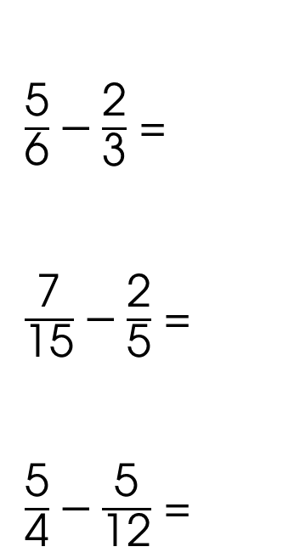
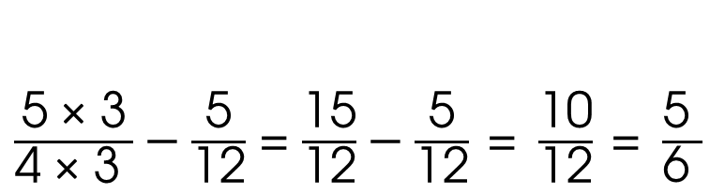
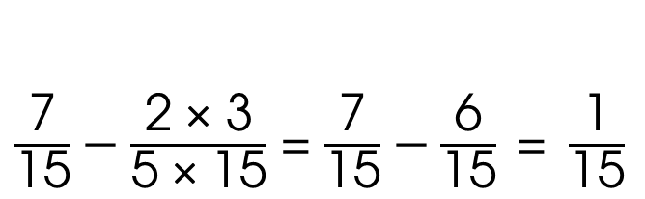
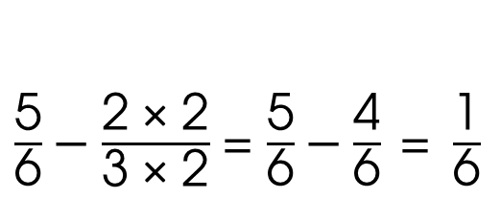
$\frac{\text{5}}{\text{6}}−\frac{\text{2}}{\text{3}}$ =
$\frac{\text{7}}{\text{15}}−\frac{\text{2}}{\text{5}}$ =
$\frac{\text{5}}{\text{4}}−\frac{\text{5}}{\text{12}}$ =
$\frac{\text{5}}{\text{6}}−\frac{\text{2} \text{×} \text{2}}{\text{3} \text{×} \text{2}}$ = $\frac{\text{5}}{\text{6}}−\frac{\text{4}}{\text{6}} \text{=} \frac{\text{1}}{\text{6}}$
$\frac{\text{7}}{\text{15}}−\frac{\text{2} \text{×} \text{3}}{\text{5 }\text{×} \text{15}}$ = $\frac{\text{7}}{\text{15}}−\frac{\text{6}}{\text{15}} \text{=} \frac{\text{1}}{\text{15}}$
$\frac{\text{5 }\text{×} \text{3}}{\text{4 }\text{×}\text{ 3 }}−\frac{\text{5}}{\text{12}}$ = $\frac{\text{15}}{\text{12}}−\frac{\text{5}}{\text{12}} \text{=} \frac{\text{10}}{\text{12}} \text{=} \frac{\text{5 }}{\text{6 }}$

Slide 4

Ấn để đến trang sách

Slide 5


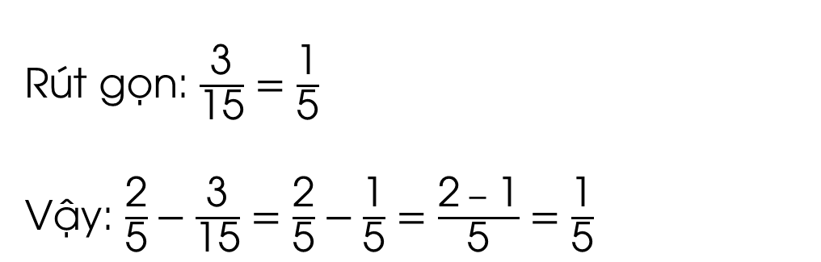
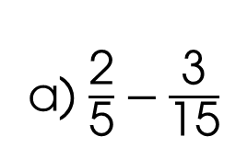
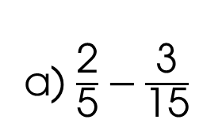
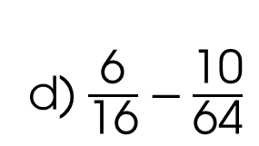
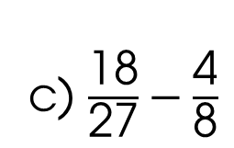
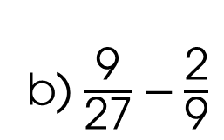
Bài tập 2: Rút gọn rồi tính
a) $\frac{\text{2}}{\text{5}}−\frac{\text{3}}{\text{15}}$
b) $\frac{\text{9}}{\text{27}}−\frac{\text{2}}{\text{9}}$
c) $\frac{\text{18}}{\text{27}}−\frac{\text{4}}{\text{8}}$
d) $\frac{\text{6}}{\text{16}}−\frac{\text{10}}{\text{64}}$
Trả lời
a) $\frac{\text{2}}{\text{5}}−\frac{\text{3}}{\text{15}}$
Rút gọn: $\frac{\text{3}}{\text{15}}=\frac{\text{1}}{\text{5}}$
Vậy: $\frac{\text{2}}{\text{5}}−\frac{\text{3}}{\text{15}}=\frac{\text{2}}{\text{5}}−\frac{\text{1}}{\text{5}}=\frac{\text{2} − \text{1}}{\text{5}}=\frac{\text{1}}{\text{5}}$

Slide 6

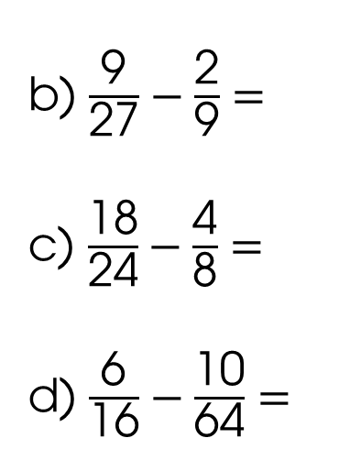
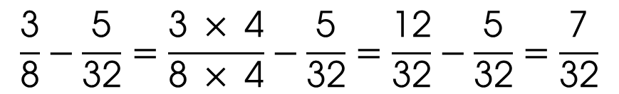
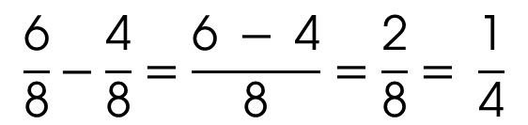
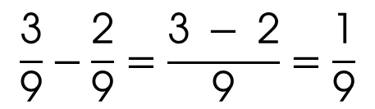
b) $\frac{\text{9}}{\text{27}}−\frac{\text{2}}{\text{9}}$ $=$
c) $\frac{\text{18}}{\text{24}}−\frac{\text{4}}{\text{8}}$ $=$
d) $\frac{\text{6}}{\text{16}}−\frac{\text{10}}{\text{64}}$ $=$
$$\frac{\text{3}}{\text{9}}−\frac{\text{2}}{\text{9}}=\frac{\text{3} − \text{2}}{\text{9}}=\frac{\text{1}}{\text{9}}$$
$$\frac{\text{6}}{\text{8}}−\frac{\text{4}}{\text{8}}=\frac{\text{6} − \text{4}}{\text{8}}=\frac{\text{2}}{\text{8}}= \frac{\text{1}}{\text{4}}$$
$$\frac{\text{3}}{\text{8}}−\frac{\text{5}}{\text{32}}=\frac{\text{3} × \text{4}}{\text{8} × \text{4}}−\frac{\text{5}}{\text{32}}=\frac{\text{12}}{\text{32}}−\frac{\text{5}}{\text{32}}=\frac{\text{7}}{\text{32}}$$

Slide 7

Ấn để đến trang sách

Slide 8

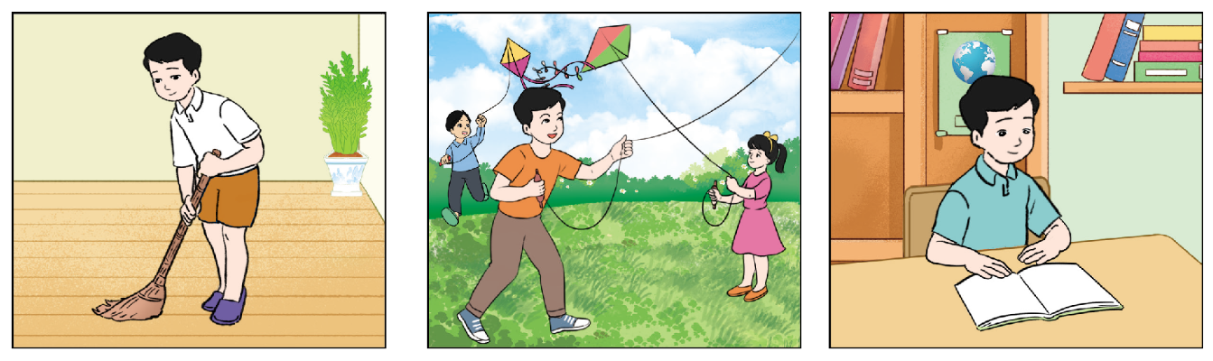
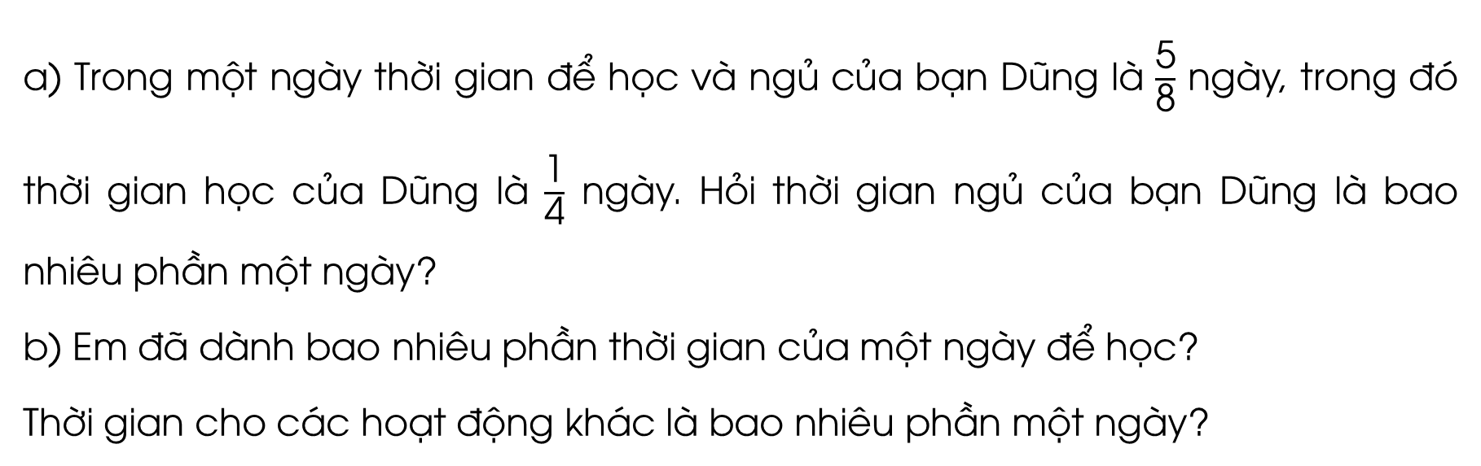
Bài tập 4:
a) Trong một ngày thời gian để học và ngủ của bạn Dũng là $\frac{\text{5}}{\text{8}}$ ngày, trong đó thời gian học của Dũng là $\frac{\text{1}}{\text{4}}$ ngày. Hỏi thời gian ngủ của bạn Dũng là bao nhiêu phần một ngày?
b) Em đã dành bao nhiêu phần thời gian của một ngày để học?
Thời gian cho các hoạt động khác là bao nhiêu phần một ngày?

Slide 9
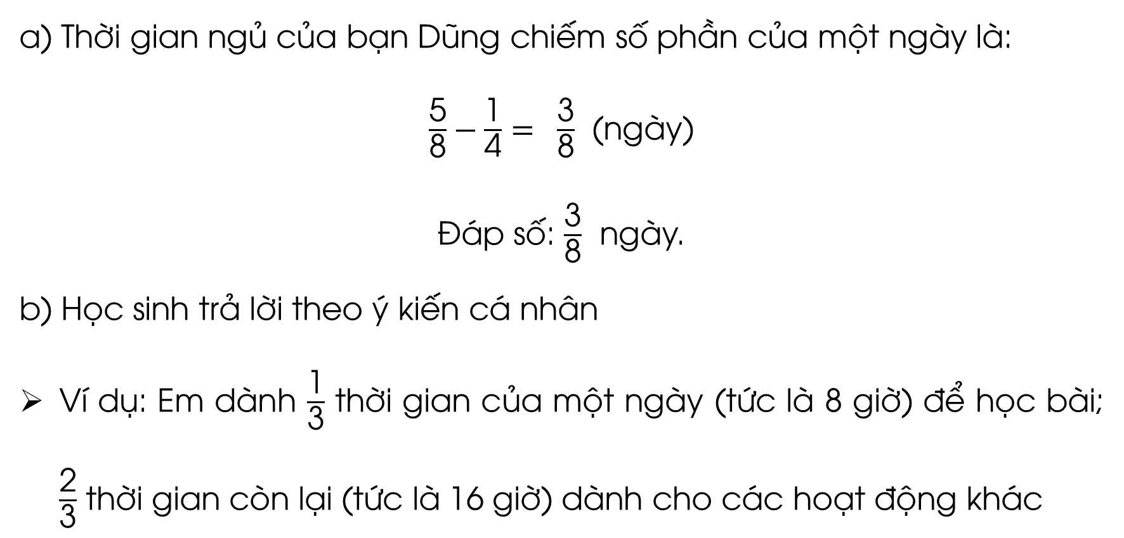
Bài giải
a) Thời gian ngủ của bạn Dũng chiếm số phần của một ngày là:
$\frac{\text{5}}{\text{8}}−\frac{\text{1}}{\text{4}}= \frac{\text{3}}{\text{8}}$ (ngày)
Đáp số: $\frac{\text{3}}{\text{8}}$ ngày.
b) Học sinh trả lời theo ý kiến cá nhân
Ví dụ: Em dành $\frac{\text{1}}{\text{3}}$ thời gian của một ngày (tức là 8 giờ) để học bài; $\frac{\text{2}}{\text{3}}$ thời gian còn lại (tức là 16 giờ) dành cho các hoạt động khác

Slide 10



Bài tập vận dụng
Bạn Huy có $\frac{\text{3}}{\text{8}}$cái bánh, Huy chia cho em trai $\frac{\text{1}}{\text{4}}$ cái bánh. Hỏi bạn Huy còn lại mấy phần của cái bánh?
Bài giải
Số bánh còn lại chiếm số phần là:
$\frac{\text{3}}{\text{8}}−\frac{\text{1}}{\text{4}}=\frac{\text{1}}{\text{8}}$ (cái bánh)
Đáp số: $\frac{\text{1}}{\text{8}}$ cái bánh.

Slide 11





















HÁI HOA DÂN CHỦ

Slide 12









Notes:
Bấm vào các bông hoa để đến câu hỏi.
Trả lời xong bấm vào next để tiếp tục bài giảng

Slide 13






Câu hỏi 1: Kết quả phép tính $\frac{\text{5}}{\text{8}}−\frac{\text{1}}{\text{4}}$ là
A. $\frac{\text{3}}{\text{8}}$
C. $\frac{\text{4}}{\text{5}}$
B. $\frac{\text{1}}{\text{8}}$
D. 1
Notes:
Bấm để chọn đáp án
Bấm quay về để tiếp tục chọn các câu hỏi

Slide 14




Câu hỏi 2: Kết quả phép tính $\frac{\text{6}}{\text{8}}−\frac{\text{1}}{\text{4}}$ là
A. $\frac{\text{7}}{\text{4}}$
C. $\frac{\text{1}}{\text{2}}$
B. $\frac{\text{6}}{\text{7}}$
D. 1
Notes:
Bấm để chọn đáp án
Bấm quay về để tiếp tục chọn các câu hỏi

Slide 15

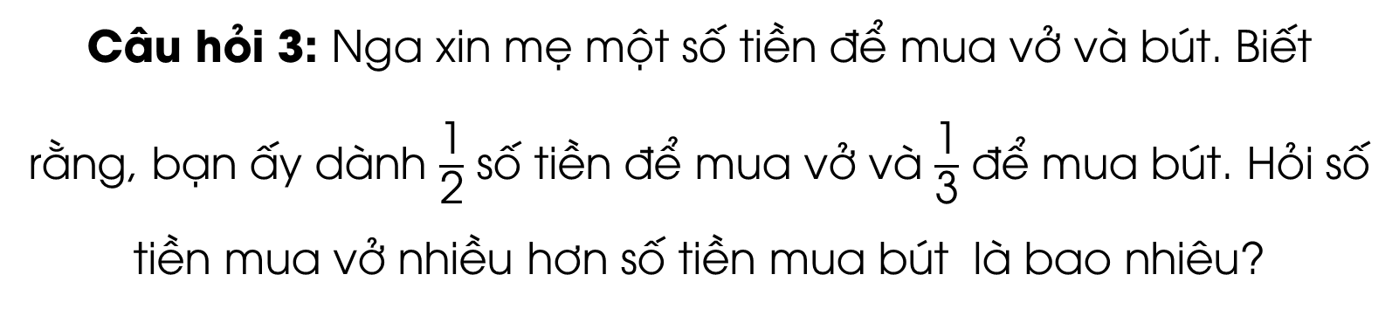



Câu hỏi 3: Nga xin mẹ một số tiền để mua vở và bút. Biết rằng, bạn ấy dành $\frac{\text{1}}{\text{2}}$ số tiền để mua vở và $\frac{\text{1}}{\text{3}}$ để mua bút. Hỏi số tiền mua vở nhiều hơn số tiền mua bút là bao nhiêu?
A. $\frac{\text{1}}{\text{5}}$
C. $\frac{\text{1}}{\text{4}}$
B. $\frac{\text{1}}{\text{6}}$
D. $\frac{\text{2}}{\text{3}}$
Notes:
Bấm để chọn đáp án
Bấm quay về để tiếp tục chọn các câu hỏi

Slide 16




Câu hỏi 4: Chọn phép tính có kết quả đúng.
A. $\frac{\text{3}}{\text{2}}−\frac{\text{1}}{\text{2}}=\frac{\text{1}}{\text{2}}$
C. $\frac{\text{6}}{\text{9}}−\frac{\text{1}}{\text{3}}=\frac{\text{1}}{\text{9}}$
B. $\frac{\text{5}}{\text{3}}−\frac{\text{3}}{\text{5}}=\text{1}$
D. $\frac{\text{3}}{\text{8}}−\frac{\text{1}}{\text{4}}=\frac{\text{1}}{\text{8}}$
Notes:
Bấm để chọn đáp án
Bấm quay về để tiếp tục chọn các câu hỏi

Slide 17
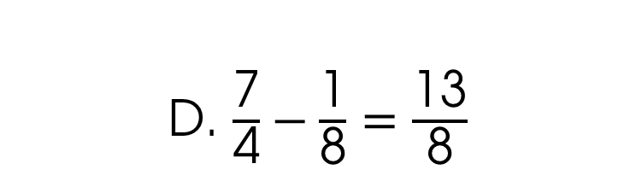
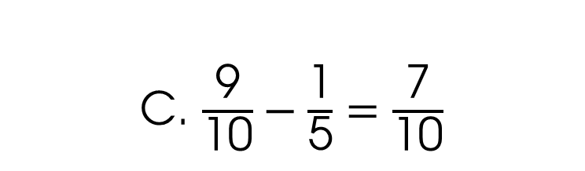


Câu hỏi 5: Phép tính nào dưới đây sai?
A. $\frac{\text{3}}{\text{4}}−\frac{\text{1}}{\text{2}}=\frac{\text{1}}{\text{2}}$
C. $\frac{\text{9}}{\text{10}}−\frac{\text{1}}{\text{5}}=\frac{\text{7}}{\text{10}}$
B. $\frac{\text{5}}{\text{8}}−\frac{\text{1}}{\text{4}}= \frac{\text{3}}{\text{8}}$
D. $\frac{\text{7}}{\text{4}}−\frac{\text{1}}{\text{8}}=\frac{\text{13}}{\text{8}}$
Notes:
Bấm để chọn đáp án
Bấm quay về để tiếp tục chọn các câu hỏi

Slide 18

CỦNG CỐ, DẶN DÒ
Qua bài học hôm nay, em học được những gì?
Muốn trừ hai phân số khác mẫu số ta làm thế nào?

Slide 19

Ấn để đến trang sách

Slide 20

01
02
03
Ôn tập kiến thức đã học
Hoàn thành bài tập trong VBT
Đọc và chuẩn bị trước Bài 78: Luyện tập

Slide 21


Slide 22



Để kết nối cộng đồng giáo viên và nhận thêm nhiều tài liệu giảng dạy,
mời quý thầy cô tham gia Group Facebook
theo đường link:
Hoc10 – Đồng hành cùng giáo viên tiểu học
Hoặc truy cập qua QR code

